Slide 1


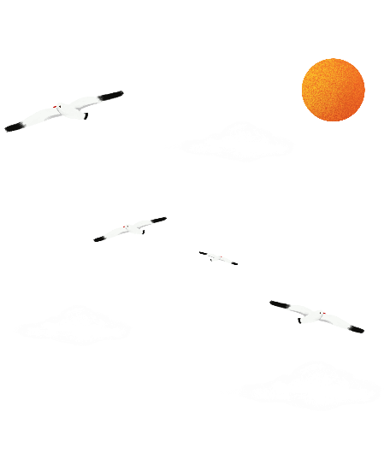




《数据挖掘》
决策树与集成学习方法
吉林大学人工智能学院
刘兆赓

Slide 2


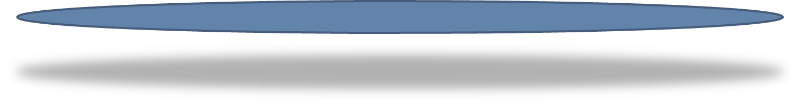
1
典型案例
目 录
2
决策树
CONTENTS
3
集成学习

Slide 3
PART 1
典型案例

Slide 4
决策树
案例一
通俗点，决策树分类的思想类似于找对象。现想象一个女孩的母亲要给这个女孩介绍男朋友，于是有了下面的对话：
女儿：多大年纪了？ 母亲：27。 女儿：长的帅不帅？ 母亲：挺帅的。 女儿：收入高不？ 母亲：不算很高，中等情况。 女儿：是公务员不？ 母亲：是，在财政局上班呢。 女儿：好，可以见见。

Slide 5
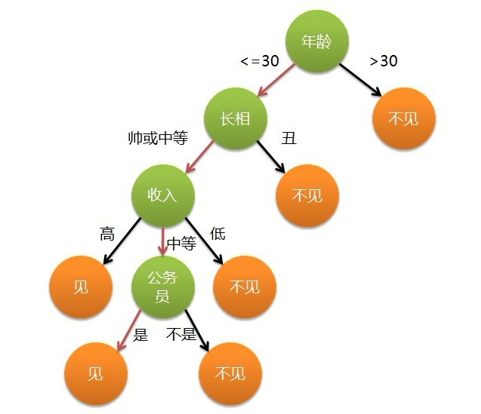
决策树
案例一

Slide 6
决策树
案例二
名称 | 体温 | 表皮覆盖 | 胎生 | 水生动物 | 飞行动物 | 有腿 | 冬眠 | 类标号
人类 | 恒温 | 毛发 | 是 | 否 | 否 | 是 | 否 | 哺乳动物
海龟 | 冷血 | 鳞片 | 否 | 半 | 否 | 是 | 否 | 爬行类
鸽子 | 恒温 | 羽毛 | 否 | 否 | 是 | 是 | 否 | 鸟类
鲸 | 恒温 | 毛发 | 是 | 是 | 否 | 否 | 否 | 哺乳类
X
y
Notes:
婚恋匹配、信贷审批、电商促销、医疗分诊、智能家居、保险定价

Slide 7
PART 2
决策树

Slide 8
决策树
决策树简史
• 第一个决策树算法：CLS (Concept Learning System)，用于学习单个概念
[E. B. Hunt, J. Marin, and P. T. Stone’s book “Experiments in Induction” published by Academic Press in 1966]
• 使决策树受到关注、成为机器学习主流技术的算法：ID3
[J. R. Quinlan’s paper in a book “Expert Systems in the Micro Electronic Age” edited by D. Michie, published by Edinburgh University Press in 1979]
Note: J.R. Quinlan 在在1983年和1986年对ID3 进行了总结和简化，使其成为决策树学习算法的典型
• 最常用的决策树算法：C4.5
[J. R. Quinlan’s book “C4.5: Programs for Machine Learning” published by Morgan Kaufmann in 1993]
Notes:
1966年的 Concept Learning System（CLS）学习的是人类如何通过一系列“是/否”问题逐步识别目标概念的过程‌，例如判断“某个图形是否为红色”或“是否具有四个边”等二元特征，从而完成对抽象概念的分类与识别。

Slide 9
决策树
决策树简史
• 可以用于回归任务的决策树算法：CART (Classification and Regression Tree)
[L. Breiman, J. H. Friedman, R. A. Olshen, and C. J. Stone’s book “Classification and Regression Trees” published by Wadsworth in 1984]
• 基于决策树的集成学习算法：RF (Random Forest) & XGBoost（eXtreme Gradient Boosting）
[L. Breiman. (2001). Random forests. Machine learning, 45(1), 5-32.]
[Chen, Tianqi, and Carlos Guestrin. "Xgboost: A scalable tree boosting system." Proceedings of the 22nd acm sigkdd international conference on knowledge discovery and data mining. 2016.]

Slide 10
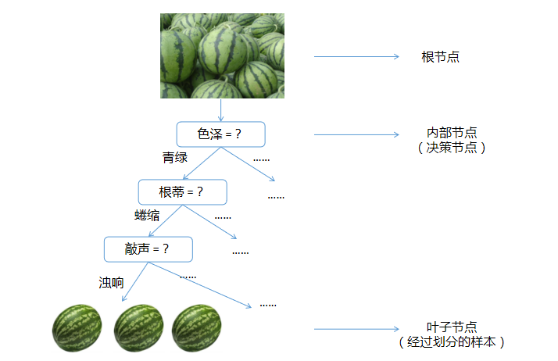
决策树
决策树基于“树”结构进行决策
❐ 每个“内部结点”对应于某个属性上的“测试”(test)
❐ 每个分支对应于该测试的一种可能结果（即该属性的某个取值）
❐ 每个“叶结点”对应于一个“预测结果”
学习过程：通过对训练样本的分析来确定“划分属性”（即内部结点所对应的属性）
预测过程：将测试示例从根结点开始，沿着划分属性所构成的“判定测试序列”下行，直到叶结点

Slide 11
决策树
决策树构建
策略：“分而治之”(divide-and-conquer)
自根至叶的递归过程
在每个中间结点寻找一个“划分”(split or test)属性
三种停止条件：
(1) 当前结点包含的样本全属于同一类别，无需划分;
(2) 当前属性集为空, 或是所有样本在所有属性上取值相同，无法划分;
(3) 当前结点包含的样本集合为空，不能划分.

Slide 12
决策树
CLS算法
CLS算法是早期的决策树学习算法。它是许多决策树学习算法的基础。
CLS算法基本思想
从一棵空决策树开始，选择某一属性（分类属性）作为测试属性。该测试属性对应决策树中的决策结点。根据该属性的值的不同，可将训练样本分成相应的子集：
如果该子集为空，或该子集中的样本属于同一个类，则该子集为叶结点，
否则该子集对应于决策树的内部结点，即测试结点，需要选择一个新的分类属性对该子集进行划分，直到所有的子集都为空或者属于同一类。

Slide 13
决策树
CLS算法构建决策树
人员 | 眼睛颜色 | 头发颜色 | 所属人种
1 | 黑色 | 黑色 | 黄种人
2 | 蓝色 | 金色 | 白种人
3 | 灰色 | 金色 | 白种人
4 | 蓝色 | 红色 | 白种人
5 | 灰色 | 红色 | 白种人
6 | 黑色 | 金色 | 混血
7 | 灰色 | 黑色 | 混血
8 | 蓝色 | 黑色 | 混血
9 | 蓝色 | 金色 | ？
10 | 灰色 | ？ | 混血

Slide 14
决策树
CLS算法构建决策树
眼睛颜色
黑色
蓝色
灰色
头发颜色
头发颜色
头发颜色
黑色
混血[7]
黑色
金色
金色
红色
黑色
金色
红色
黄种人[1]
混血[6]
白种人[2]
白种人[4]
混血[8]
白种人[3]
白种人[5]

Slide 15
决策树
CLS算法构建决策树
采用不同的测试属性及其先后顺序将会生成不同的决策树
学生膳食结构和缺钙调查表
学生 | 鸡肉 | 猪肉 | 牛肉 | 羊肉 | 鱼肉 | 鸡蛋 | 青菜 | 番茄 | 牛奶 | 健康情况
1 | 0 | 1 | 1 | 0 | 1 | 0 | 1 | 0 | 1 | 不缺钙
2 | 0 | 0 | 0 | 0 | 1 | 1 | 1 | 1 | 1 | 不缺钙
3 | 1 | 1 | 1 | 1 | 1 | 0 | 1 | 0 | 0 | 缺钙
4 | 1 | 1 | 0 | 0 | 1 | 1 | 0 | 0 | 1 | 不缺钙
5 | 1 | 0 | 0 | 1 | 1 | 1 | 0 | 0 | 0 | 缺钙
6 | 1 | 1 | 1 | 0 | 0 | 1 | 0 | 1 | 0 | 缺钙
7 | 0 | 1 | 0 | 0 | 0 | 1 | 1 | 1 | 1 | 不缺钙
8 | 0 | 1 | 0 | 0 | 1 | 1 | 1 | 1 | 0 | 缺钙
9 | 0 | 1 | 0 | 0 | 0 | 1 | 1 | 1 | 1 | 不缺钙
10 | 1 | 0 | 1 | 1 | 1 | 1 | 0 | 1 | 1 | 不缺钙

Slide 16
决策树
CLS算法构建决策树
牛奶
鸡肉
是
否
否
是
不缺钙
（1，2，4，
7，9，10）
缺钙
（3，5，6，8）
猪肉
猪肉
是
否
是
否
牛肉
牛肉
牛肉
不缺钙（2）
是
否
是
否
是
否
缺钙（3，6）
不缺钙（4）
不缺钙（10）
缺钙（5）
不缺钙（1）
鱼肉
是
否
缺钙（8）
不缺钙（7，9）

Slide 17
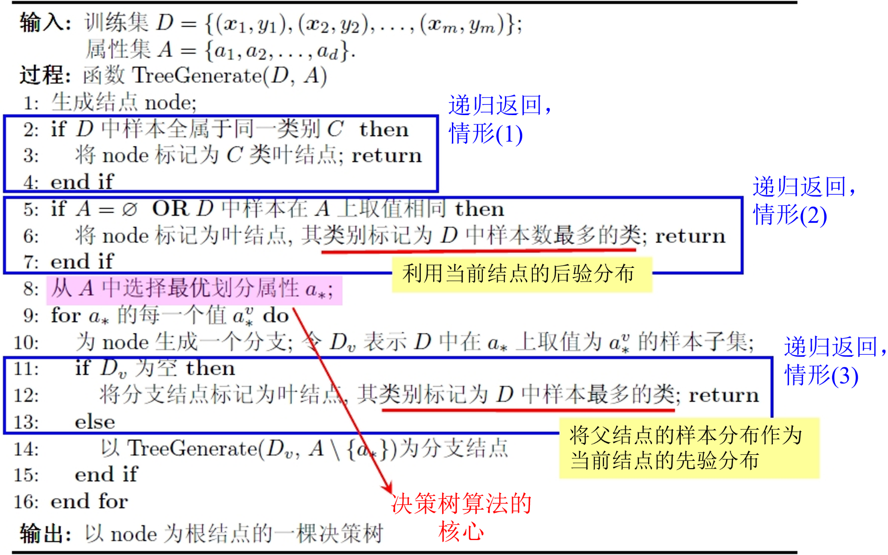
决策树
决策树构建基本算法
Notes:
为什么叫“先验分布”？‌ 在当前节点没有数据（似然函数缺失）的情况下，我们无法计算基于当前数据的后验概率。因此，我们退而求其次，使用‌父节点的统计规律‌作为我们对当前情况的“预先信念”（Prior Belief）。这相当于假设：“既然父节点的大多数样本都属于类别A，那么在缺乏更多信息的子节点中，样本属于类别A的概率也较大”。
‌与“后验分布”情形的对比：‌
‌情形（2）利用后验分布‌：节点里有数据（如 {4,5}），只是没法再分了（属性用完了）。此时直接用这俩数据的多数类（否）做决定，这是基于‌当前观测数据‌的结论。
‌情形（3）利用先验分布‌：节点里‌没数据‌（空集）。此时借用父节点的数据分布来做决定，这是基于‌上级历史规律‌的推测。
若某分支无样本，借用父节点分布作为先验分布，本质上是‌一种平滑策略（Smoothing Strategy）‌，防止因训练数据覆盖不全而导致模型在特定路径上完全失效，确保决策树在任何输入下都能给出一个基于已有知识的合理预测。

Slide 18

课上思考
头脑风暴
怎样理解算法中提到的先验分布和后验分布？

Slide 19
决策树
ID3算法
ID3算法是一种经典的决策树学习算法，由Quinlan（昆兰）于1979年提出。
ID3算法主要针对属性选择问题。是决策树学习方法中最具影响和最为典型的算法。
该方法使用信息增益选择测试属性。
当获取信息时，将不确定的内容转为确定的内容，因此信息伴随着不确定性。
从直觉上讲，小概率事件比大概率事件包含的信息量大。如果某件事情是“百年一见”则肯定比“习以为常”的事件包含的信息量大。
如何度量信息量的大小？

Slide 20
决策树
信息增益
Shannon 1948年提出的信息论理论：
熵(entropy)：信息量大小的度量，即表示随机变量不确定性的度量。
熵的通俗解释：事件a_{i}的信息量I( a_{i} )可如下度量：
其中p(a_{i})表示事件a_{i}发生的概率。
假设有n个互不相容的事件a₁,a₂,a₃,….,a_{n},它们中有且仅有一个发生，则其平均的信息量(熵)可如下度量：

Slide 21



决策树
信息增益
熵的理论解释：
设X是一个取有限个值的离散随机变量，其概率分布为：
则随机变量X的熵定义为：
对数以2为底或以e为底(自然对数)，这时熵的单位分别称作比特(bit)或纳特(nat),熵只依赖于X的分布，与X的取值无关，所以也可以将X的熵记作H(p)，即
若p_{i}=0,则定义0log0=0

Slide 22

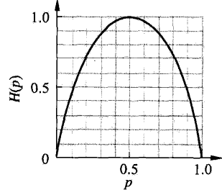
决策树
信息增益
熵的理论解释：
熵越大，随机变量的不确定性越大：
当X为1,0分布时：
熵：

Slide 23

决策树
信息增益
设有随机变量(X,Y),其联合概率分布为：
条件熵H(Y|X)：表示在己知随机变量X的条件下随机变量Y的不确定性，定义为X给定条件下Y的条件概率分布的熵对X的数学期望：
当熵和条件熵中的概率由数据估计（特别是极大似然估计）得到时，所对应的熵与条件熵分别称为经验熵（empirical entropy)和经验条件熵（empirical conditional entropy )
—般地，熵H(Y)与条件熵H(Y|X)之差称为互信息（mutual information)
决策树学习中的信息增益等价于训练数据集中类与特征的互信息，即表示得知特征X的信息而使得类Y的信息的不确定性减少的程度.
Notes:
当熵和条件熵中的概率由数据估计（特别是极大似然估计）得到时，所对应的熵与条件熵分别称为经验熵（empirical entropy)和经验条件熵（empirical conditional entropy )

Slide 24
决策树
信息增益
定义 (信息增益):特征A对训练数据集D的信息增益g(D,A), 定义为集合D的经验熵H(D)与特征A给定条件下D的经验条件熵H(D|A)之差，即
g(D,A)=H(D)-H(D|A)
当给定训练数据集D和特征A,经验熵H(D)表示对数据集D进行分类的不确定性。而经验条件熵H(D|A)表示在特征A给定的条件下对数据集D进行分类的不确定性。那么它们的差，即信息增益，就表示由于特征A而使得对数据集D的分类的不确定性减少的程度。显然，对于数据集D而言，信息增益依赖于特征，不同的特征往往具有不同的信息增益。信息增益大的特征具有更强的分类能力。

Slide 25
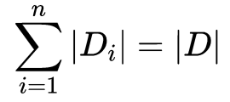
决策树
信息增益的具体算法
设训练数据集为D
|D|表示其样本容量，即样本个数
设有K个类C_{k}, k = 1,2，…K，
|C_{k} |为属于类C_{k}的样本个数
特征A有n个不同的 取值{a₁,a₂…a_{n}}根据特征A的取值将D划分为n个子集D₁…D_{n}
|D_{i}|为 D_{i}的样本个数，显然有
记子集D_{i}中属于类C_{k}的样本集合为D_{ik}，即D_{ik}= D_{i}∩ C_{k}
|D_{ik}|为D_{ik}的样本个数

Slide 26


决策树
信息增益的具体算法
输入：训练数据集D和特征A；
输出：特征A对训练数据集D的信息增益g(D,A)
1、计算数据集D的经验熵H(D)
2、计算特征A对数据集D的经验条件熵H(D|A)
3、计算信息增益

Slide 27
决策树
计数 | 年龄 | 收入 | 学生 | 信誉 | 归类：买计算机？
64 | 青 | 高 | 否 | 良 | 不买
64 | 青 | 高 | 否 | 优 | 不买
128 | 中 | 高 | 否 | 良 | 买
60 | 老 | 中 | 否 | 良 | 买
64 | 老 | 低 | 是 | 良 | 买
64 | 老 | 低 | 是 | 优 | 不买
64 | 中 | 低 | 是 | 优 | 买
128 | 青 | 中 | 否 | 良 | 不买
64 | 青 | 低 | 是 | 良 | 买
132 | 老 | 中 | 是 | 良 | 买
64 | 青 | 中 | 是 | 优 | 买
32 | 中 | 中 | 否 | 优 | 买
32 | 中 | 高 | 是 | 良 | 买
63 | 老 | 中 | 否 | 优 | 不买
1 | 老 | 中 | 否 | 优 | 买

Slide 28
决策树
第1步计算决策属性的经验熵
计数 | 年龄 | 收入 | 学生 | 信誉 | 归类：买计算机？
64 | 青 | 高 | 否 | 良 | 不买
64 | 青 | 高 | 否 | 优 | 不买
128 | 中 | 高 | 否 | 良 | 买
60 | 老 | 中 | 否 | 良 | 买
64 | 老 | 低 | 是 | 良 | 买
64 | 老 | 低 | 是 | 优 | 不买
64 | 中 | 低 | 是 | 优 | 买
128 | 青 | 中 | 否 | 良 | 不买
64 | 青 | 低 | 是 | 良 | 买
132 | 老 | 中 | 是 | 良 | 买
64 | 青 | 中 | 是 | 优 | 买
32 | 中 | 中 | 否 | 优 | 买
32 | 中 | 高 | 是 | 良 | 买
63 | 老 | 中 | 否 | 优 | 不买
1 | 老 | 中 | 否 | 优 | 买
决策属性“买计算机？”。
该属性分两类：买/不买
|C1|(买)=641
|C2|（不买）= 383
|D|=|C1|+|C2|=1024
P1=641/1024=0.6260
P2=383/1024=0.3740
H(D)=-P1Log₂P1-P2Log₂P2
=-(P1Log₂P1+P2Log₂P2)
=0.9537

Slide 29
决策树
计数 | 年龄 | 收入 | 学生 | 信誉 | 归类：买计算机？
64 | 青 | 高 | 否 | 良 | 不买
64 | 青 | 高 | 否 | 优 | 不买
128 | 中 | 高 | 否 | 良 | 买
60 | 老 | 中 | 否 | 良 | 买
64 | 老 | 低 | 是 | 良 | 买
64 | 老 | 低 | 是 | 优 | 不买
64 | 中 | 低 | 是 | 优 | 买
128 | 青 | 中 | 否 | 良 | 不买
64 | 青 | 低 | 是 | 良 | 买
132 | 老 | 中 | 是 | 良 | 买
64 | 青 | 中 | 是 | 优 | 买
32 | 中 | 中 | 否 | 优 | 买
32 | 中 | 高 | 是 | 良 | 买
63 | 老 | 中 | 否 | 优 | 不买
1 | 老 | 中 | 否 | 优 | 买
第2步计算条件属性的信息增益
条件属性共有4个：
年龄、收入、学生、信誉。
分别计算不同属性的信息增益。

Slide 30
决策树
计数 | 年龄 | 收入 | 学生 | 信誉 | 归类：买计算机？
64 | 青 | 高 | 否 | 良 | 不买
64 | 青 | 高 | 否 | 优 | 不买
128 | 中 | 高 | 否 | 良 | 买
60 | 老 | 中 | 否 | 良 | 买
64 | 老 | 低 | 是 | 良 | 买
64 | 老 | 低 | 是 | 优 | 不买
64 | 中 | 低 | 是 | 优 | 买
128 | 青 | 中 | 否 | 良 | 不买
64 | 青 | 低 | 是 | 良 | 买
132 | 老 | 中 | 是 | 良 | 买
64 | 青 | 中 | 是 | 优 | 买
32 | 中 | 中 | 否 | 优 | 买
32 | 中 | 高 | 是 | 良 | 买
63 | 老 | 中 | 否 | 优 | 不买
1 | 老 | 中 | 否 | 优 | 买
第2-1步计算年龄的经验条件熵
年龄共分三个组：
青年、中年、老年
青年买与不买比例为128/256
|D11|(买)=128
|D12|(不买)= 256
|D1|=384
P1=128/384
P2=256/384
H(D1)=-P1Log₂P1-P2Log₂P2
=-(P1Log₂P1+P2Log₂P2)
=0.9183

Slide 31
决策树
计数 | 年龄 | 收入 | 学生 | 信誉 | 归类：买计算机？
64 | 青 | 高 | 否 | 良 | 不买
64 | 青 | 高 | 否 | 优 | 不买
128 | 中 | 高 | 否 | 良 | 买
60 | 老 | 中 | 否 | 良 | 买
64 | 老 | 低 | 是 | 良 | 买
64 | 老 | 低 | 是 | 优 | 不买
64 | 中 | 低 | 是 | 优 | 买
128 | 青 | 中 | 否 | 良 | 不买
64 | 青 | 低 | 是 | 良 | 买
132 | 老 | 中 | 是 | 良 | 买
64 | 青 | 中 | 是 | 优 | 买
32 | 中 | 中 | 否 | 优 | 买
32 | 中 | 高 | 是 | 良 | 买
63 | 老 | 中 | 否 | 优 | 不买
1 | 老 | 中 | 否 | 优 | 买
第2-2步计算年龄的经验条件熵
年龄共分三个组：
青年、中年、老年
中年买与不买比例为256/0
|D21|(买)=256
|D22|(不买)= 0
|D2|=256
P1=256/256
P2=0/256
H(D2)=-P1Log₂P1-P2Log₂P2
=-(P1Log₂P1+P2Log₂P2)
=0

Slide 32
决策树
计数 | 年龄 | 收入 | 学生 | 信誉 | 归类：买计算机？
64 | 青 | 高 | 否 | 良 | 不买
64 | 青 | 高 | 否 | 优 | 不买
128 | 中 | 高 | 否 | 良 | 买
60 | 老 | 中 | 否 | 良 | 买
64 | 老 | 低 | 是 | 良 | 买
64 | 老 | 低 | 是 | 优 | 不买
64 | 中 | 低 | 是 | 优 | 买
128 | 青 | 中 | 否 | 良 | 不买
64 | 青 | 低 | 是 | 良 | 买
132 | 老 | 中 | 是 | 良 | 买
64 | 青 | 中 | 是 | 优 | 买
32 | 中 | 中 | 否 | 优 | 买
32 | 中 | 高 | 是 | 良 | 买
63 | 老 | 中 | 否 | 优 | 不买
1 | 老 | 中 | 否 | 优 | 买
第2-3步计算年龄的经验条件熵
年龄共分三个组：
青年、中年、老年
老年买与不买比例为257/127
|D31|(买)=257
|D32|（不买）=127
|D3|=384
P1=257/384
P2=127/384
H(D3)=-P1Log₂P1-P2Log₂P2
=-(P1Log₂P1+P2Log₂P2)
=0.9157

Slide 33
决策树
计数 | 年龄 | 收入 | 学生 | 信誉 | 归类：买计算机？
64 | 青 | 高 | 否 | 良 | 不买
64 | 青 | 高 | 否 | 优 | 不买
128 | 中 | 高 | 否 | 良 | 买
60 | 老 | 中 | 否 | 良 | 买
64 | 老 | 低 | 是 | 良 | 买
64 | 老 | 低 | 是 | 优 | 不买
64 | 中 | 低 | 是 | 优 | 买
128 | 青 | 中 | 否 | 良 | 不买
64 | 青 | 低 | 是 | 良 | 买
132 | 老 | 中 | 是 | 良 | 买
64 | 青 | 中 | 是 | 优 | 买
32 | 中 | 中 | 否 | 优 | 买
32 | 中 | 高 | 是 | 良 | 买
63 | 老 | 中 | 否 | 优 | 不买
1 | 老 | 中 | 否 | 优 | 买
第2-4步计算年龄的信息增益
年龄共分三个组：
青年、中年、老年
所占比例
青年组 384/1024=0.375
中年组 256/1024=0.25
老年组 384/1024=0.375
计算年龄的经验条件熵
H（D|年龄）=0.375*0.9183+
0.25*0+
0.375*0.9157
=0.6877
计算年龄的信息增益
g（D，年龄）
=0.9537-0.6877
=0.2660 （1）

Slide 34
决策树
计数 | 年龄 | 收入 | 学生 | 信誉 | 归类：买计算机？
64 | 青 | 高 | 否 | 良 | 不买
64 | 青 | 高 | 否 | 优 | 不买
128 | 中 | 高 | 否 | 良 | 买
60 | 老 | 中 | 否 | 良 | 买
64 | 老 | 低 | 是 | 良 | 买
64 | 老 | 低 | 是 | 优 | 不买
64 | 中 | 低 | 是 | 优 | 买
128 | 青 | 中 | 否 | 良 | 不买
64 | 青 | 低 | 是 | 良 | 买
132 | 老 | 中 | 是 | 良 | 买
64 | 青 | 中 | 是 | 优 | 买
32 | 中 | 中 | 否 | 优 | 买
32 | 中 | 高 | 是 | 良 | 买
63 | 老 | 中 | 否 | 优 | 不买
1 | 老 | 中 | 否 | 优 | 买
第3步 计算收入的信息增益
收入共分三个组：
高、中、低
H（D|收入）=0.9361
g(D, 收入)=0.9537-0.9361
=0.0176 (2)

Slide 35
决策树
计数 | 年龄 | 收入 | 学生 | 信誉 | 归类：买计算机？
64 | 青 | 高 | 否 | 良 | 不买
64 | 青 | 高 | 否 | 优 | 不买
128 | 中 | 高 | 否 | 良 | 买
60 | 老 | 中 | 否 | 良 | 买
64 | 老 | 低 | 是 | 良 | 买
64 | 老 | 低 | 是 | 优 | 不买
64 | 中 | 低 | 是 | 优 | 买
128 | 青 | 中 | 否 | 良 | 不买
64 | 青 | 低 | 是 | 良 | 买
132 | 老 | 中 | 是 | 良 | 买
64 | 青 | 中 | 是 | 优 | 买
32 | 中 | 中 | 否 | 优 | 买
32 | 中 | 高 | 是 | 良 | 买
63 | 老 | 中 | 否 | 优 | 不买
1 | 老 | 中 | 否 | 优 | 买
第4步计算学生的信息增益
学生共分二个组：
学生、非学生
H（D | 学生）=0.7811
g(D，学生）=0.9537-0.7811
=0.1726 （3）

Slide 36
决策树
计数 | 年龄 | 收入 | 学生 | 信誉 | 归类：买计算机？
64 | 青 | 高 | 否 | 良 | 不买
64 | 青 | 高 | 否 | 优 | 不买
128 | 中 | 高 | 否 | 良 | 买
60 | 老 | 中 | 否 | 良 | 买
64 | 老 | 低 | 是 | 良 | 买
64 | 老 | 低 | 是 | 优 | 不买
64 | 中 | 低 | 是 | 优 | 买
128 | 青 | 中 | 否 | 良 | 不买
64 | 青 | 低 | 是 | 良 | 买
132 | 老 | 中 | 是 | 良 | 买
64 | 青 | 中 | 是 | 优 | 买
32 | 中 | 中 | 否 | 优 | 买
32 | 中 | 高 | 是 | 良 | 买
63 | 老 | 中 | 否 | 优 | 不买
1 | 老 | 中 | 否 | 优 | 买
第5步计算信誉的信息增益
信誉分二个组：
良好，优秀
H（D | 信誉）= 0.9048
g(D，信誉)=0.9537-0.9048
=0.0453 （4）

Slide 37
决策树
计数 | 年龄 | 收入 | 学生 | 信誉 | 归类：买计算机？
64 | 青 | 高 | 否 | 良 | 不买
64 | 青 | 高 | 否 | 优 | 不买
128 | 中 | 高 | 否 | 良 | 买
60 | 老 | 中 | 否 | 良 | 买
64 | 老 | 低 | 是 | 良 | 买
64 | 老 | 低 | 是 | 优 | 不买
64 | 中 | 低 | 是 | 优 | 买
128 | 青 | 中 | 否 | 良 | 不买
64 | 青 | 低 | 是 | 良 | 买
132 | 老 | 中 | 是 | 良 | 买
64 | 青 | 中 | 是 | 优 | 买
32 | 中 | 中 | 否 | 优 | 买
32 | 中 | 高 | 是 | 良 | 买
63 | 老 | 中 | 否 | 优 | 不买
1 | 老 | 中 | 否 | 优 | 买
第6步计算选择节点
年龄信息增益=0.9537-0.6877
=0.2660 （1）
收入信息增益=0.9537-0.9361
=0.0176 （2）
年龄信息增益=0.9537-0.7811
=0.1726 （3）
信誉信息增益=0.9537-0.9048
=0.0453 （4）

Slide 38
决策树
年龄
计数 | 年龄 | 收入 | 学生 | 信誉 | 归类：买计算机？
64 | 青 | 高 | 否 | 良 | 不买
64 | 青 | 高 | 否 | 优 | 不买
128 | 青 | 中 | 否 | 良 | 不买
64 | 青 | 低 | 是 | 良 | 买
64 | 青 | 中 | 是 | 优 | 买
青年
老年
中年
买/
不买
买
买/
不买
叶子

Slide 39
决策树
青年买与不买比例为128/256
|C1|(买)=128
|C2|（不买）= 256
|D|=384
P1=128/384
P2=256/384
H(D)=-P1Log₂P1-P2Log₂P2
=-(P1Log₂P1+P2Log₂P2)
=0.9183
计数 | 年龄 | 收入 | 学生 | 信誉 | 归类：买计算机？
64 | 青 | 高 | 否 | 良 | 不买
64 | 青 | 高 | 否 | 优 | 不买
128 | 青 | 中 | 否 | 良 | 不买
64 | 青 | 低 | 是 | 良 | 买
64 | 青 | 中 | 是 | 优 | 买

Slide 40
决策树
计数 | 年龄 | 收入 | 学生 | 信誉 | 归类：买计算机？
64 | 青 | 高 | 否 | 良 | 不买
64 | 青 | 高 | 否 | 优 | 不买
128 | 青 | 中 | 否 | 良 | 不买
64 | 青 | 低 | 是 | 良 | 买
64 | 青 | 中 | 是 | 优 | 买
如果选择收入作为节点
分高、中、低
H(D1)=0
比例: 128/384=0.3333
H(D2)=0.9183
比例: 192/384=0.5
H(D3)=0
比例: 64/384=0.1667
平均信息期望（加权总和）：
E(收入）= 0.3333 * 0 + 0.5 * 0.9183 + 0.1667 * 0 = 0.4592
Gain(收入) = I(128, 256) - E(收入)=0.9183 – 0.4592 = 0.4591
注意

Slide 41
决策树
计数 | 年龄 | 收入 | 学生 | 信誉 | 归类：买计算机？
64 | 青 | 高 | 否 | 良 | 不买
64 | 青 | 高 | 否 | 优 | 不买
128 | 中 | 高 | 否 | 良 | 买
60 | 老 | 中 | 否 | 良 | 买
64 | 老 | 低 | 是 | 良 | 买
64 | 老 | 低 | 是 | 优 | 不买
64 | 中 | 低 | 是 | 优 | 买
128 | 青 | 中 | 否 | 良 | 不买
64 | 青 | 低 | 是 | 良 | 买
132 | 老 | 中 | 是 | 良 | 买
64 | 青 | 中 | 是 | 优 | 买
32 | 中 | 中 | 否 | 优 | 买
32 | 中 | 高 | 是 | 良 | 买
63 | 老 | 中 | 否 | 优 | 不买
1 | 老 | 中 | 否 | 优 | 买
年龄
青年
老年
中年
学生
买
信誉
叶子
否
是
优
良
不买
买
买/
不买
买
叶子
叶子
叶子

Slide 42
决策树
ID3算法
输入：训练数据集 D，特征集 A 阈值 ε；
输出：决策树 T。
若 D 中所有实例属于同一类 C_{k}，则 T 为单结点树，并将类 C_{k} 作为该结点的类标记，返回 T；
若 A = ∅，则 T 为单结点树，并将 D 中实例数最大的类 C_{k} 作为该结点的类标记，返回 T；
否则，计算 A 中各特征对 D 的信息增益，选择信息增益最大的特征 A_{g}；
(4) 如果 A_{g} 的信息增益小于阈值 ε, 则置 T 为单结点树, 并将 D 中实例数最大的类 C_{k} 作为该结点的类标记, 返回 T;
(5) 否则, 对 A_{g} 的每一可能值 a_{i}, 依 A_{g}=a_{i} 将 D 分割为若干非空子集 D_{i}, 将 D_{i} 中实例数最大的类作为标记, 构建子结点, 由结点及其子结点构成树 T, 返回 T;
(6) 对第 i 个子结点, 以 D_{i} 为训练集, 以 A-{A_{g}} 为特征集, 递归地调用步 (1) ~ 步 (5), 得到子树 T_{i}, 返回 T_{i}。

Slide 43
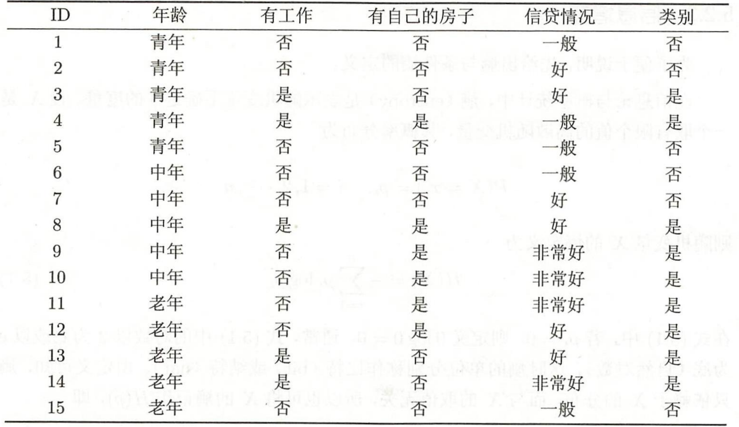
决策树
例题：根据信息增益准则，判断下表中哪个特征的信息增益最大？

Slide 44
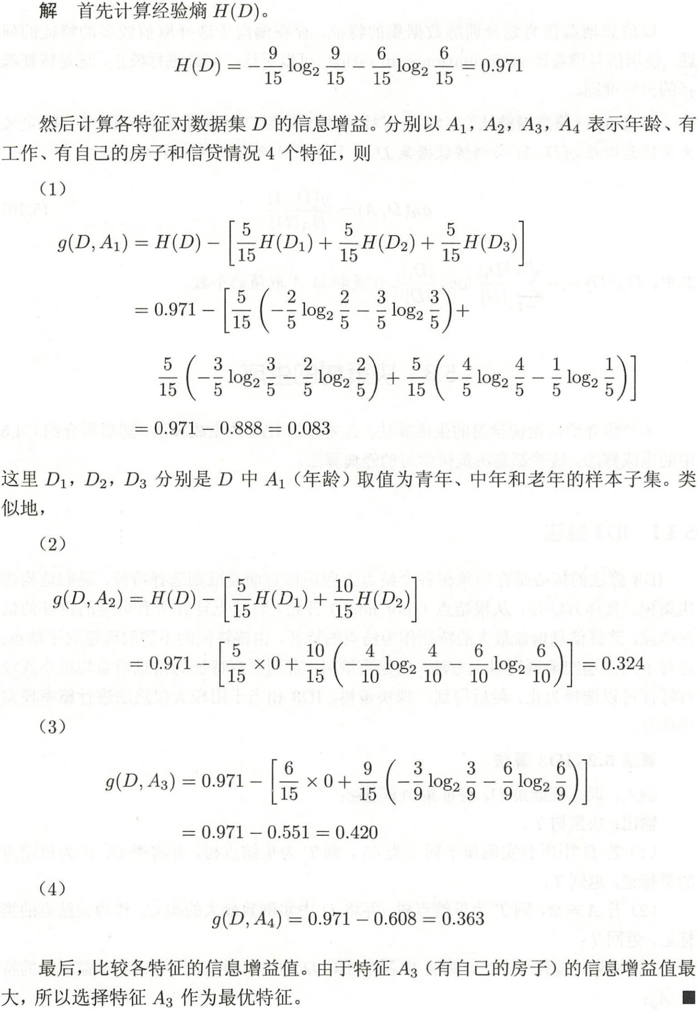
决策树

Slide 45
决策树
ID3算法-小结
ID3算法的基本思想是，以信息增益为度量，用于决策树节点的属性选择，每次优先选取信息增益最多的属性，亦即能使熵值变为最小的属性，以构造一颗熵值下降最快的决策树，到叶子节点处的熵值为0。此时，每个叶子节点对应的实例集中的实例属于同一类。

Slide 46
课上思考
头脑风暴
使用信息增益方法有哪些不足？

Slide 47
课上思考
头脑风暴
使用信息增益方法有哪些不足？
以信息增益作为划分训练数据集的特征，存在偏向于选择取值较多的特征的问题

Slide 48
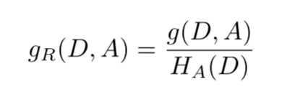
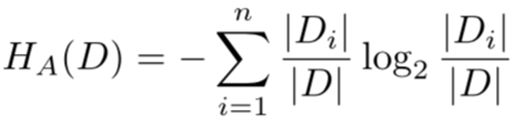
决策树
信息增益比（信息增益率）
以信息增益作为划分训练数据集的特征，存在偏向于选择取值较多的特征的问题
使用信息增益比可以对这一问题进行校正
定义（信息增益比）若特征A取值的个数为n，则特征A对训练数据集D的信息增益比定义为信息增益与训练数据集D关于特征A的值的熵之比

Slide 49
决策树
C4.5算法
输入：训练数据集 D，特征集 A 阈值 ε；
输出：决策树 T。
若 D 中所有实例属于同一类 C_{k}，则 T 为单结点树，并将类 C_{k} 作为该结点的类标记，返回 T；
若 A = ∅，则 T 为单结点树，并将 D 中实例数最大的类 C_{k} 作为该结点的类标记，返回 T；
否则，计算 A 中各特征对 D 的信息增益比；
找出信息增益高于平均水平的特征，再从中选择信息增益比最高的特征 A_{g}；
(5) 如果 A_{g} 的信息增益比小于阈值 ε, 则置 T 为单结点树, 并将 D 中实例数最大的类 C_{k} 作为该结点的类标记, 返回 T;
(6) 否则, 对 A_{g} 的每一可能值 a_{i}, 依 A_{g}=a_{i} 将 D 分割为若干非空子集 D_{i}, 将 D_{i} 中实例数最大的类作为标记, 构建子结点, 由结点及其子结点构成树 T, 返回 T;
(7) 对第 i 个子结点, 以 D_{i} 为训练集, 以 A-{A_{g}} 为特征集, 递归地调用步 (1) ~ 步 (5), 得到子树 T_{i}, 返回 T_{i}。
(3)、 (4)是启发式上的改进，如果直接选择信息增益比最大的特征划分，则对可取值数目较少的特征有所偏好。

Slide 50
决策树
CART (Classification and Regression Tree）
模型由Breiman等人在1984年提出
算法主要由两部分组成：
决策树生成
决策树剪枝
分类树：Gini Index
回归树：平方误差最小化

Slide 51


决策树
CART 算法中分类树的生成
基尼指数
分类问题中，假设有k个类，样本点属于k的概率Pk，则概率分布的基尼指数：
二分类问题：
对给定的样本集合D，基尼指数：
直观来说，基尼指数衡量的是数据集D的纯度（即一个数据集中样本类别的一致性程度‌），反映了从数据集D中随机抽取两个样本，其类别标记不一致的概率。因此，基尼指数越小，数据集D的纯度越高。

Slide 52

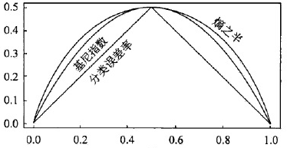
决策树
CART 算法中分类树的生成
如果样本集合D根据特征A是否为a被分割成D1和D2，即
则在特征A的条件下，集合D的基尼指数：
二类分类问题中基尼指数Gini(p)、熵(单位比特)之半H(p)/2和分类误差率的关系。横坐标表示概率p, 纵坐标表示损失。
二类分类中基尼指数、熵之半和分类误差率的关系

Slide 53
课上思考
头脑风暴
基尼指数比信息增益比的优势是什么呢？

Slide 54
课上思考
头脑风暴
基尼指数比信息增益比的优势是什么呢？
基尼指数省略了对数计算，计算效率更高

Slide 55
决策树
CART 算法中分类树的生成
如果样本集合D根据特征A是否为a被分割成D1和D2，即
则在特征A的条件下，集合D的基尼指数：
二类分类问题中基尼指数Gini(p)、熵(单位比特)之半H(p)/2和分类误差率的关系。横坐标表示概率p, 纵坐标表示损失。
二类分类中基尼指数、熵之半和分类误差率的关系

Slide 56
决策树
CART 算法中分类树的生成
输入：训练数据集D，停止计算条件
输出：CART决策树
从根节点开始，递归对每个结点操作，构建二叉决策树：
1、设结点数据集为D，对每个特征A，对其每个值a，根据样本点对A=a的测试为是或否，将D分为D1，D2，计算A=a的基尼指数
2、在所有的特征A以及所有可能的切分点a中，选择基尼指数最小的特征和切分点，将数据集分配到两个子结点中。
3、对两个子结点递归调用1，2步骤
4、生成CART树
Notes:
基尼指数越小，代表数据集中类别分布越集中，被随机分错类的概率越低，即纯度越高‌。

Slide 57
决策树
根据如下贷款数据集，计算基尼指数

Slide 58
决策树
解：首先计算各特征的基尼指数，选择最优特征以及其最优切分点。分别以A_{1,} A_{2,} A_{3,} A_{4,}表示年龄、有工作、有自己的房子和信贷情况4个特征，并以1, 2, 3 表示年龄的值为青年、中年和老年，以1, 2 表示有工作和有自己的房子的值为是和否，以1, 2, 3 表示信贷情况的值为非常好、好和一般。
求特征A₁的基尼指数：
Gini(D，A₁ = 2) = 0.48
Gini(D，A₁ = 3) = 0.44
由于Gini(D，A₁ = 1)和Gini(D，A₁ = 3) = 0.44相等，且最小，所以A₁ = 1 和 A₁ = 3 都可以选作A₁的最优切分点。

Slide 59
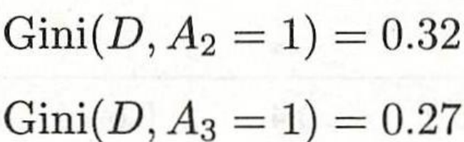
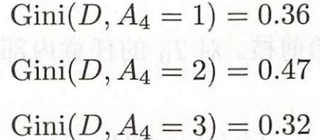
决策树
求特征A₂和A₃的基尼指数：
求特征A₄的基尼指数：
Gini(D，A₄ = 3) 最小，所以A₄ = 3为A₄的最优分割点。
在A_{1，}A_{2，} A_{3，}A₄几个特征中， Gini(D，A₃ = 1) = 0.27最小，所以选择特征A₃为最优特征， A₃ = 1 为当前最优切分点。

Slide 60
决策树
CART 剪支算法
CART剪枝算法从“完全生长”的决策树的底端剪去一些子树，使决策树变小(模型变简单)，从而能够对未知数据有更好的泛化性。
剪枝(pruning)是决策树对付“过拟合”的主要手段！在数据带噪时甚至可能将泛化性能提升约25%

Slide 61
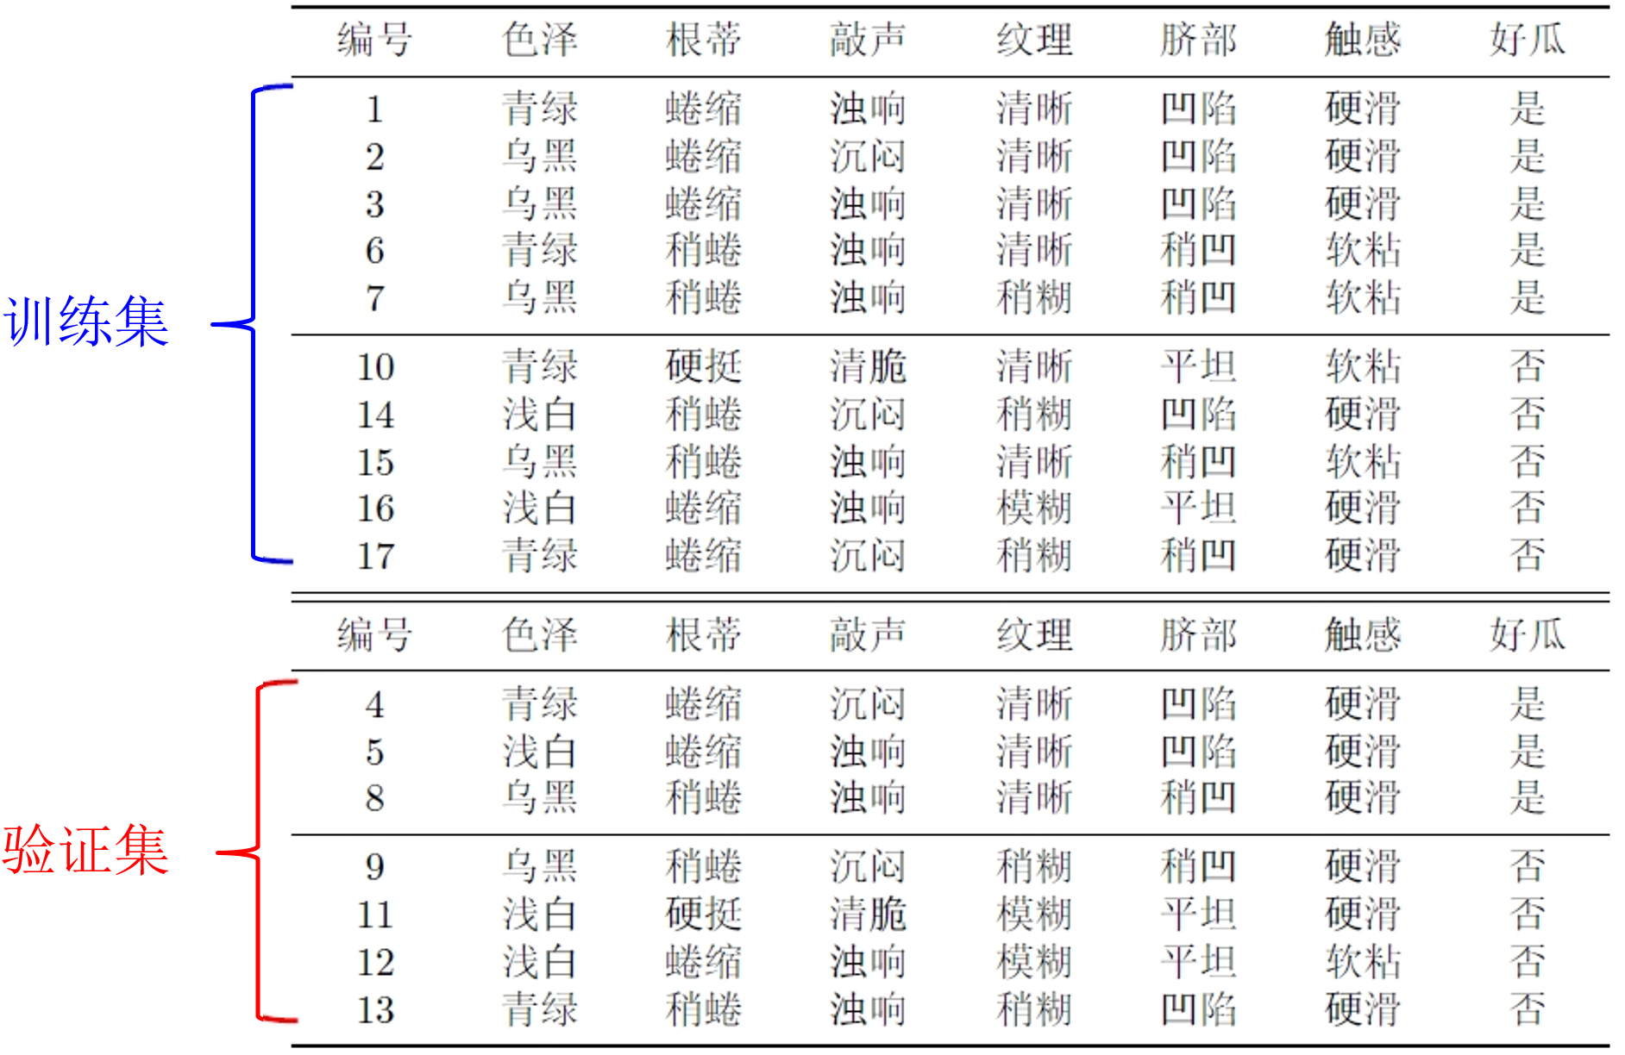
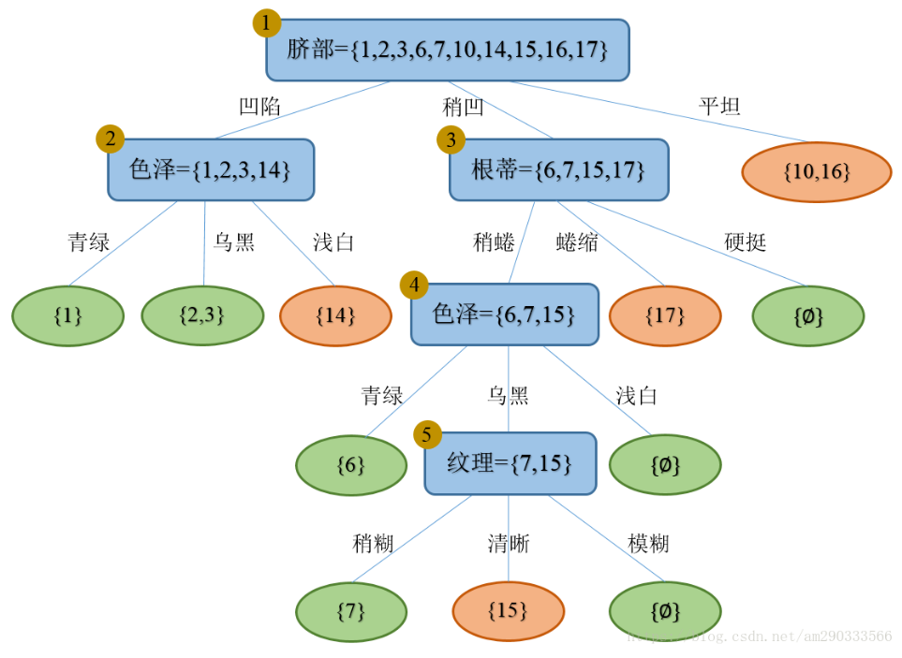
决策树
预剪枝

Slide 62
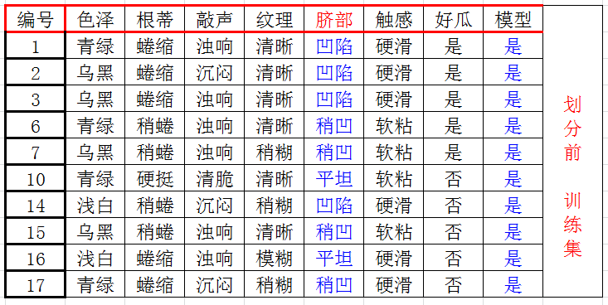

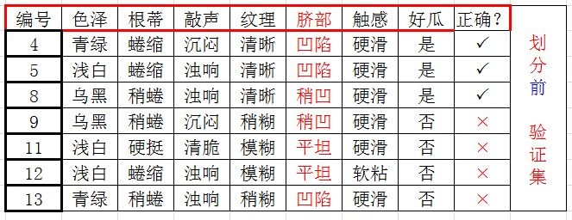
决策树
预剪枝-不划分
验证集精度
“脐部=?” 划分前: ３／７＝42.9%

Slide 63
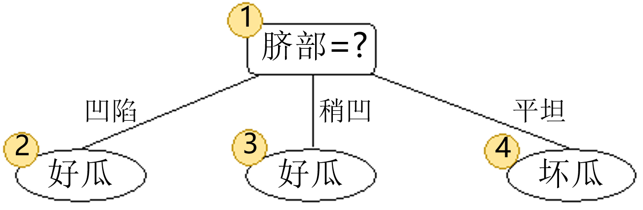
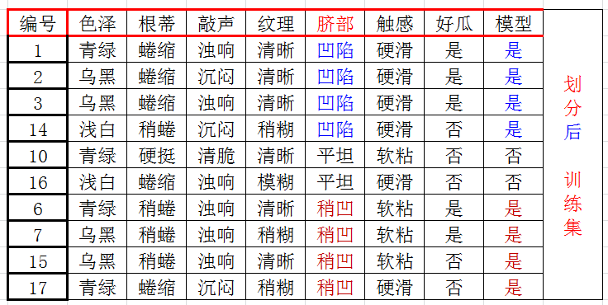
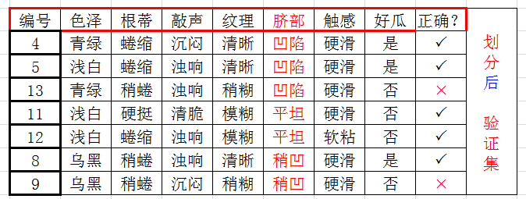
决策树
预剪枝-划分后
验证集精度（“脐部=?” ）
划分前: ３／７＝42.9%
划分后: ５／７＝７１．４%
结论：
保留划分，不剪枝

Slide 64
决策树
预剪枝-划分后
验证集精度（“脐部=?” ）
划分前: ３／７＝42.9%
划分后: ５／７＝７１．４%
结论：
保留划分，不剪枝

Slide 65
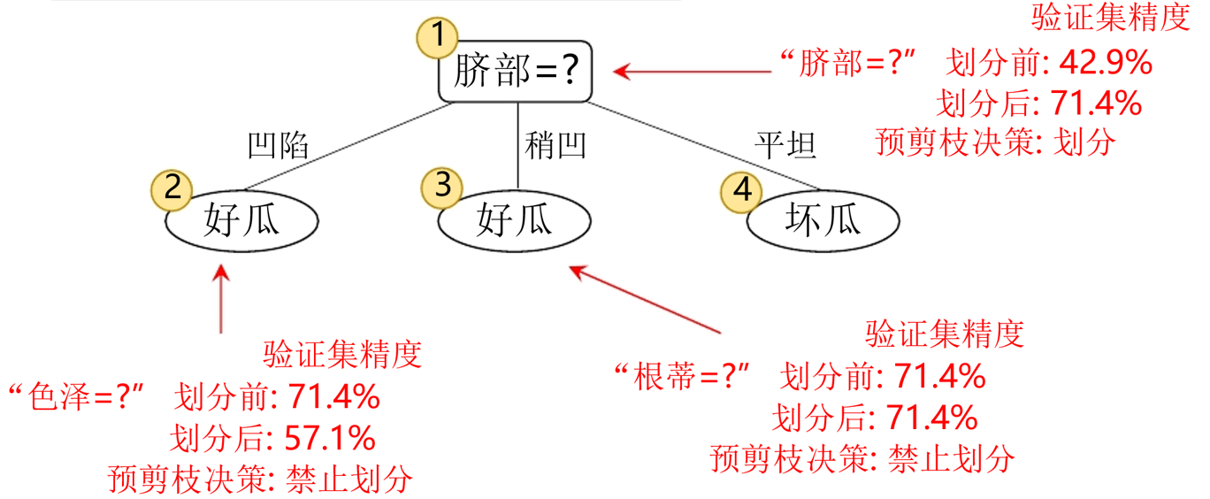
决策树
预剪枝-划分后
预剪枝使得决策树的很多分支都没有“展开”, 这不仅降低了过拟合的风险, 还显著减少了决策树的训练时间开销和测试时间开销；
但另一方面, 有些分支的当前划分虽不能提升泛化性能、甚至可能导致泛化性能暂时下降, 但在其基础上进行的后续划分却有可能导致性能显著提高；
预剪枝基于“贪心”本质禁止这些分支展开, 给预剪枝决策树带来了欠拟合的风险.

Slide 66
决策树
CART 剪支算法（后剪枝策略）
CART剪枝算法从“完全生长”的决策树的底端剪去一些子树，使决策树变小(模型变简单)，从而能够对未知数据有更好的泛化性。
两步
1、从生成算法产生的决策树T₀底端开始不断剪枝，直到T₀的根结点，形成子树序列{T₀,T₁,…,T_{n}}；
2、通过交叉验证法在独立的验证数据集上对子树序列进行测试，从中选择最优子树。

Slide 67
决策树
CART 剪支算法
1、剪枝，形成子树序列
剪枝过程中，计算子树的损失函数：
其中T为任意子树，C(T)为对训练数据的预测误差(如基尼指数)，|T |为子树的叶结点个数，a >= 0 为参数，以C_{a}(T ) 为参数是a 时的子树T 的整体损失。参数a权衡训练数据的拟合程度与模型的复杂度。
对固定的a一定存在损失函数最小的子树，表示为Ta。Ta在损失函数C_{a}(T ) 最小的意义下是最优的；
当a大的时候，最优子树Ta偏小；当a小的时候，最优子树Ta偏大；
极端情况，a=0时，整体树是最优的，a趋于无穷大时，根结点组成的单结点树是最优的。
将a从小增大，0=a₀<a₁ …<a_{n}<+∞，得到最优子树序列{T₀,T₁,…,T_{n}}
Notes:
基尼指数‌在CART分类树中被用作衡量节点纯度的指标，其值越小代表样本的分类越纯净，因此可间接反映模型在该节点上的预测误差大小。在分类任务中，基尼指数本质上衡量的是从一个数据集中随机抽取两个样本，其类别标签不一致的概率。这个概率越高，说明数据越混乱，分类效果越差，对应的预测误差也就越大。因此，‌基尼指数可以被视为一种“分类错误率”的估计‌，即对训练数据的预测误差的一种度量方式。

Slide 68

决策树
CART 剪支算法
Breiman等人证明：可以用递归的方法对树进行剪枝。将 a 从小增大， 0=a₀<a₁ …<a_{n}<+∞,产生一系列的区间［a_{i}, a_{i+1}), i= 0,1,… ,n；剪枝得到的子树序列对应着区间a ∈ [a_{i}, a_{i+1}), i= 0,1,… ,n的最优子树序列{T₀,T_{1,…,}T_{n}},序列中的子树是嵌套的。
具体：从T0开始剪枝，以t为单结点树的损失函数：
以t为根结点的子树T_{t}的损失函数：
当a=0及a很小时，
不断增大a，当
Tt与t有相同损失函数值，但t结点更少，所以剪枝Tt。
Notes:
这段内容是CART（分类与回归树）算法中代价复杂度剪枝（Cost - Complexity Pruning）的核心思想表述。其深层含义是在CART决策树的剪枝过程中，存在一种与参数 a 相关的最优子树选择机制。随着参数 a 从0开始逐渐增大，会划分出不同的区间，在每个区间内都存在一棵相对这个区间而言最优的子树，并且这些最优子树构成一个嵌套的序列。也就是说，后一个区间的最优子树是在前一个区间最优子树的基础上，通过进一步剪枝得到的，它反映了在不同复杂度控制参数 a 下，决策树的结构变化以及最优性的变化情况。这种嵌套关系也体现了决策树从复杂（ a=0 时，可能对应未剪枝的原始树）到逐渐简化（随着 a 增大）的过程，并且在每个阶段都有对应的最优结构。

Slide 69
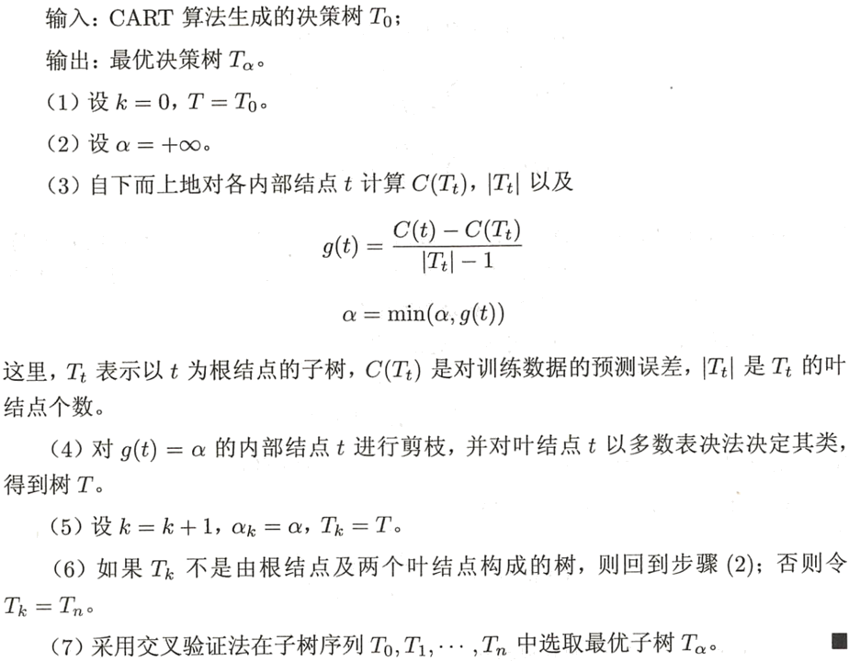
决策树
CART剪枝算法

Slide 70


决策树
CART算法-回归
回归树的生成
设Y是连续变量，给定训练数据集：
假设已将输入空间划分为M个单元R₁,R₂,…,R_{m},并且每个单元R_{m}上有一个固定的输出c_{m}，回归树表示为：
平方误差来表示预测误差，用平方误差最小准则求解每个单元上的最优输出值
R_{m}上的C_{m}的最优值：

Slide 71

决策树
问题：如何对输入空间进行划分？
启发式：选择第j个变量x^{(j)}和它取的值s，作为切分变量和切分点，定义两个区域：
然后寻找最优切分变量和切分点：
且：
再对两个区域重复上述划分，直到满足停止条件。

Slide 72
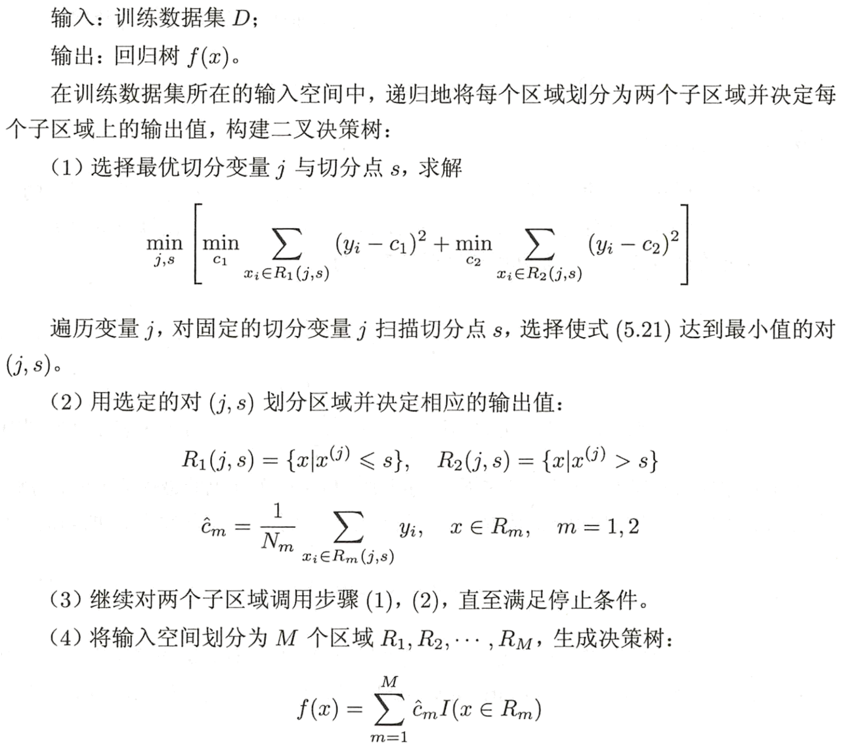
决策树
最小二乘回归树生成算法

Slide 73
PART 3
集成学习

Slide 74
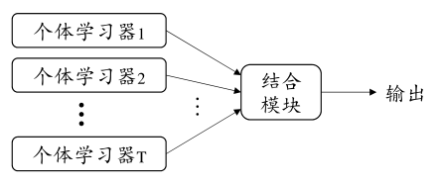
集成学习
集成学习(ensemble learning)
通过构建并结合多个学习器来提升性能
集成学习的一般结构:先产生一组"个体学习器" (individual learner)，再用某种策略将它们结合起来
同质(homogeneous)集成（如：C4.5，BP等）：同质集成中的个体学习器亦称"基学习器" (base learner), 相应的学习算法称为"基学习算法" (base learning algorithm).
异质(homogeneous)集成：异质集成中的个体学习器由不同的学习算法生成，相应的，个体学习器一般不称为基学习器，常称为"组件学习器" (component learner)或直接称为个体学习器.
Notes:
集成学习通过将多个学习器进行结合, 常可获得比单一学习器显著优越的泛化性能. 这对“弱学习器” (weak learner) 尤为明显, 因此集成学习的很多理论研究都是针对弱学习器进行的, 而基学习器有时也被直接称为弱学习器.

Slide 75
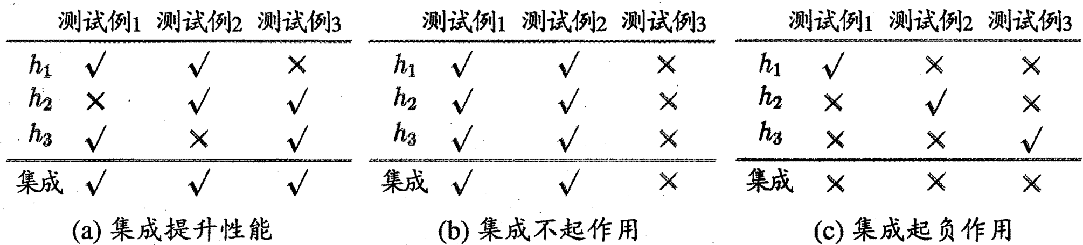
集成学习
考虑一个简单的例子，在二分类问题中，假定3个分类器在三个样本中的表现如下图所示，其中√ 表示分类正确，X 号表示分类错误，集成的结果通过投票产生，即“少数服从多数”。
集成个体应：“好而不同”，即学习器不能太坏（个体学习器至少不差于弱学习器），且要有“多样性”。

Slide 76

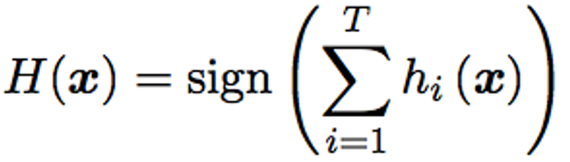
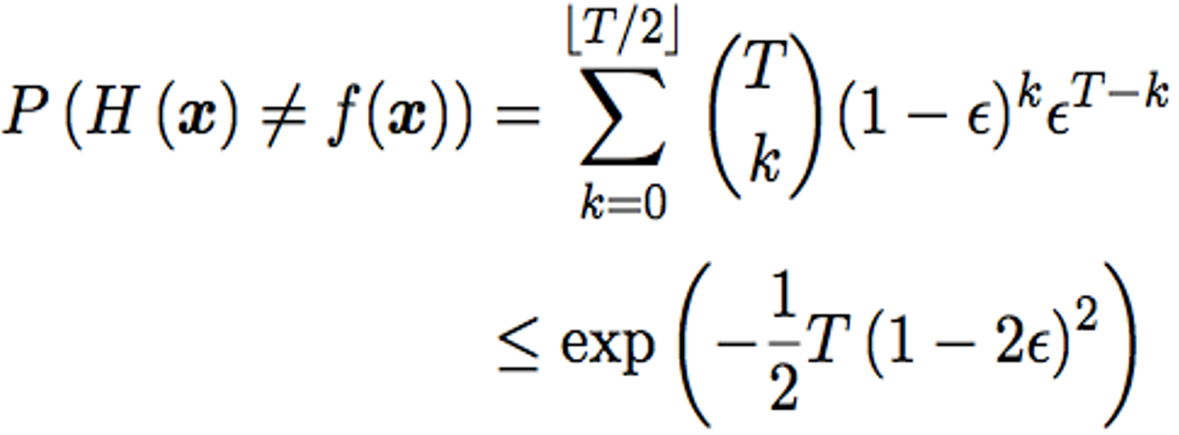
集成学习
考虑二分类问题，假设基分类器的错误率为：
假设集成通过简单投票法结合T个分类器，若有超过半数的基分类器正确则分类就正确：
假设基分类器的错误率相互独立，则由Hoeffding不等式可得集成的错误率为：
在一定条件下，随着集成分类器数目的增加，集成的错误率将指数级下降，最终趋向于0

Slide 77
集成学习
上面的分析有一个关键假设：基学习器的误差相互独立
现实任务中，个体学习器是为解决同一个问题训练出来的，显然不可能互相独立
事实上，个体学习器的“准确性”和“多样性”本身就存在冲突
如何产生“好而不同”的个体学习器是集成学习研究的核心
集成学习大致可分为两大类：Bagging和Boosting

Slide 78
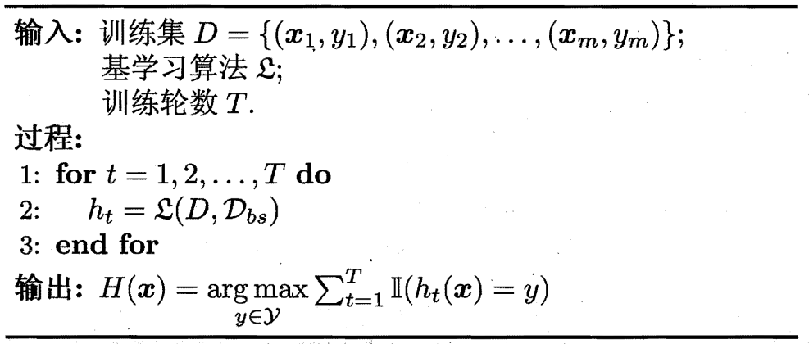
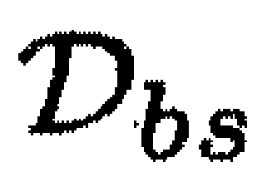
集成学习
Bagging (Bootstrap AGGregatlNG)
个体学习器不存在强依赖关系
并行化生成
自助采样法
是自助采样产生的样本分布

Slide 79
集成学习
随机森林(Random Forest，简称 RF)
RF在以决策树为基学习器构建 Bagging 集成的基础上，进一步在决策树的训练过程中引入了随机属性选择.
具体来说，传统决策树在选择划分属性时是在当前结点的属性集合(假定有 d个属性)中选择一个最优属性;而在 RF 中，对基决策树的每个结点，先从该结点的属性集合中随机选择一个包含 k个属性的子集，然后再从这个子集中选择一个最优属性用于划分.
参数k 控制了随机性的引入程度;若令 k = d， 则基决策树的构建与传统决策树相同;若令 k = 1， 则是随机选择一个属性用于划分; 一般情况下，推荐值k=log₂d

Slide 80
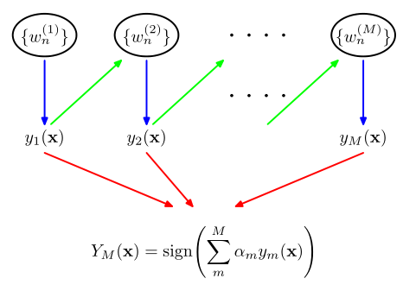
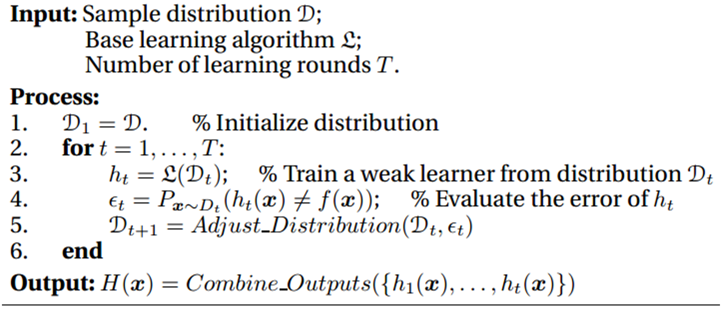
集成学习
Boosting
个体学习器存在强依赖关系，
串行生成
每次调整训练数据的样本分布

Slide 81

ThankS
吉林大学人工智能学院
刘兆赓

